Slide 1
Визуальные приемы проблемного обучения (использование произведений живописи на уроках истории)
Коронова Лилия Романовна
Учитель истории и обществознания
МБОУ «Гимназия №22» НМР РТ

Slide 2
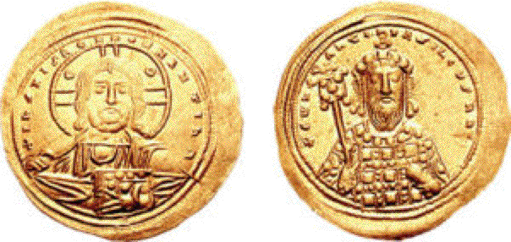
Золотник

Slide 4
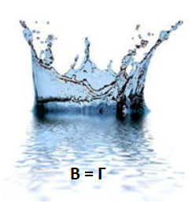
ГРОЗА
ДВЕНАДЦАТОГО
ГОДА

Slide 5
Гроза двенадцатого года
А.С.Пушкин

Slide 7
Василий Васильевич Верещагин (1842 - 1904) - русский живописец и литератор, один из наиболее известных художников-баталистов.

Slide 8
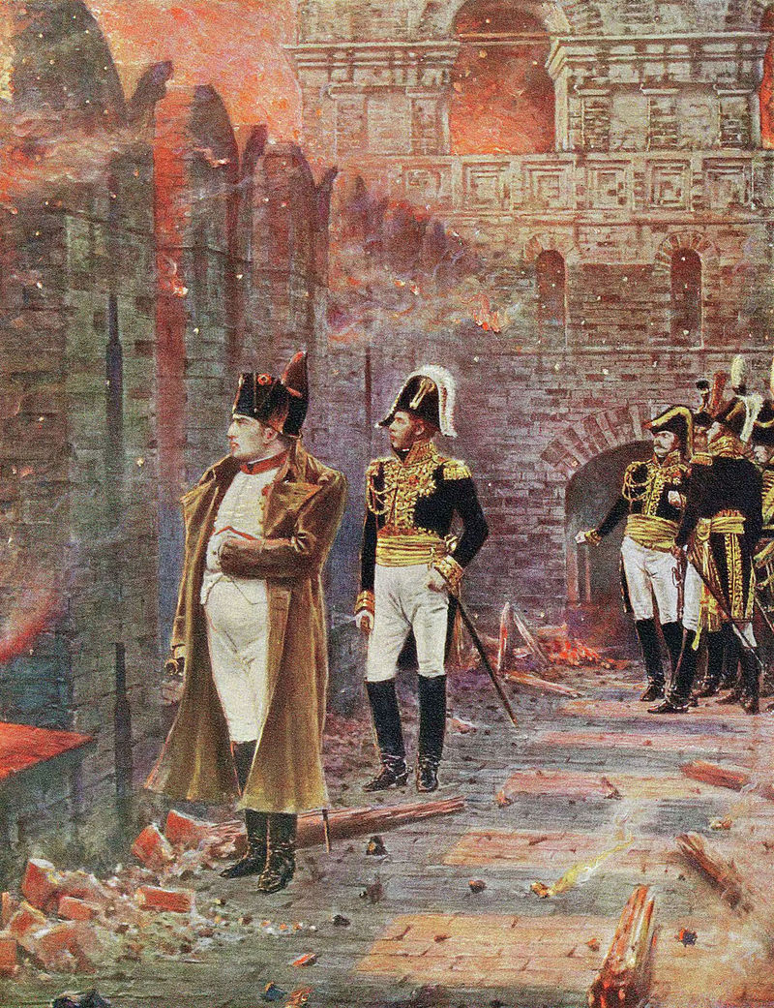
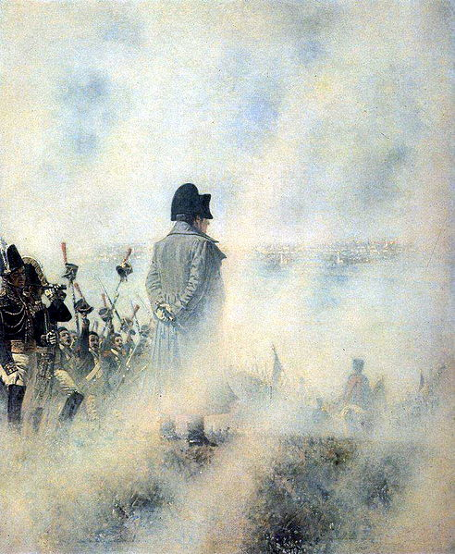
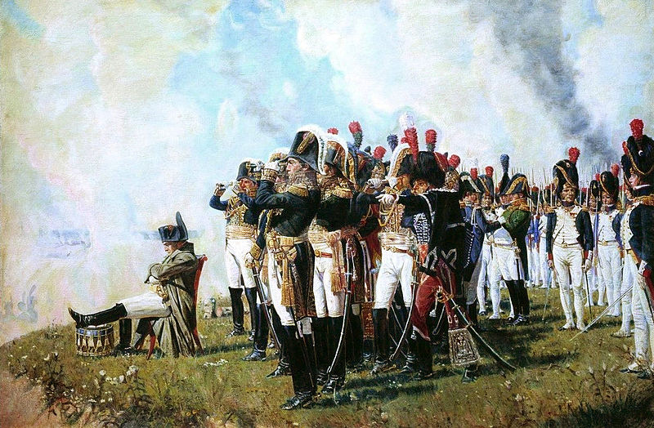
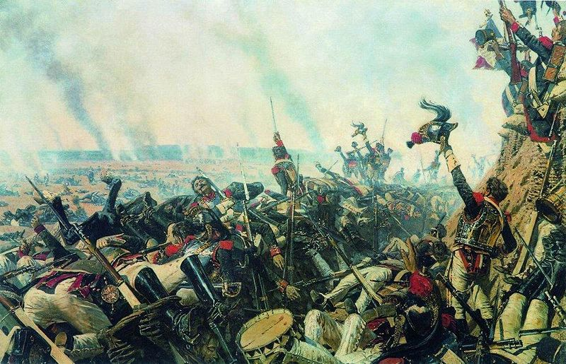
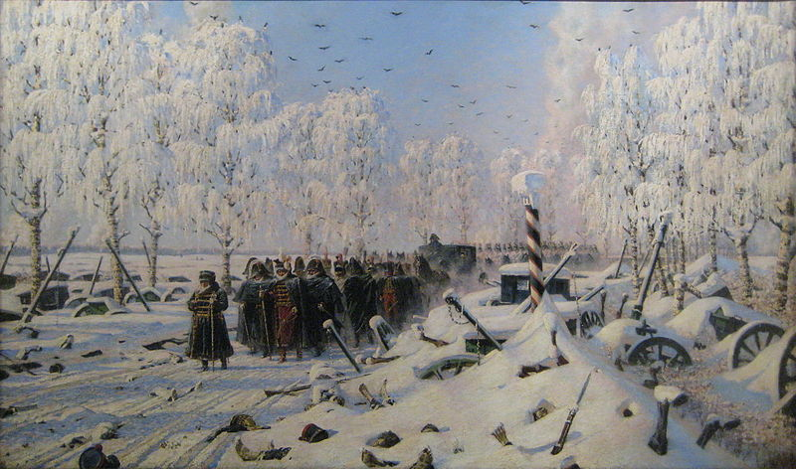

Slide 9
Назови картину

Slide 16
В Кремле – пожар!

Slide 17
Перед Москвой в ожидании депутации бояр

Slide 18
Наполеон I на Бородинских высотах

Slide 19
Конец Бородинского сражения

Slide 20
На большой дороге. Отступление, бегство…

Slide 21
Расположи в хронологическом порядке

Slide 22
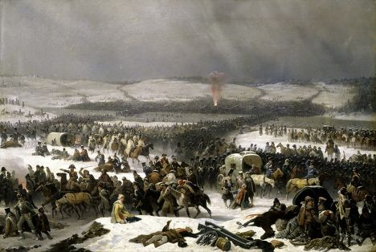
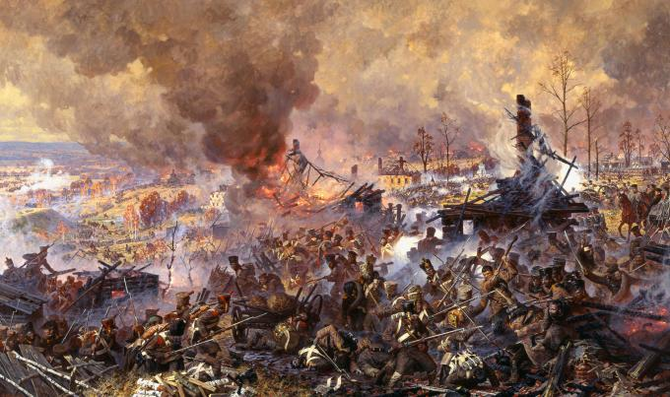
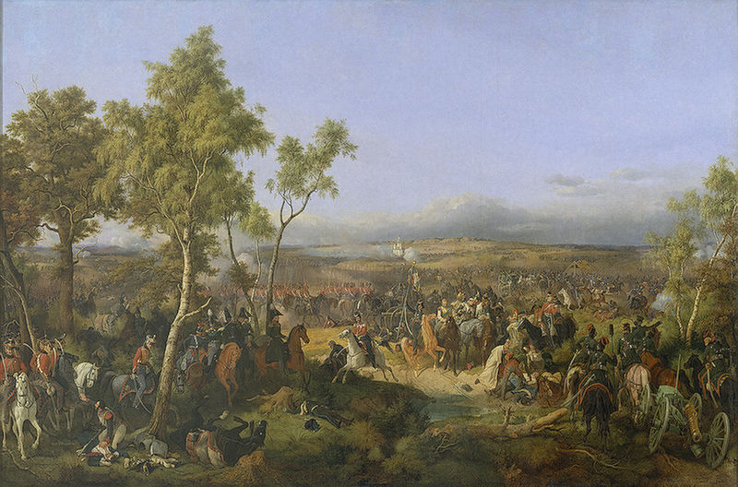
Бородинское сражение. Петер фон Гесс.
Переправа войск Наполеона через Березину Я. Суходольский
Сражение за Малоярославец А.Аверьянов
Сражение при Тарутине. Петер фон Гесс

Slide 23
Бородинское сражение. Петер фон Гесс.

Slide 24
Переправа войск Наполеона через Березину Я. Суходольский

Slide 25
Сражение за Малоярославец А.Аверьянов

Slide 26
Сражение при Тарутине. Петер фон Гесс

Slide 27
Бородинское сражение. Петер фон Гесс.
Переправа войск Наполеона через Березину Я. Суходольский
Сражение за Малоярославец А.Аверьянов
Сражение при Тарутине. Петер фон Гесс

Slide 28
Незадачливый редактор

Slide 29
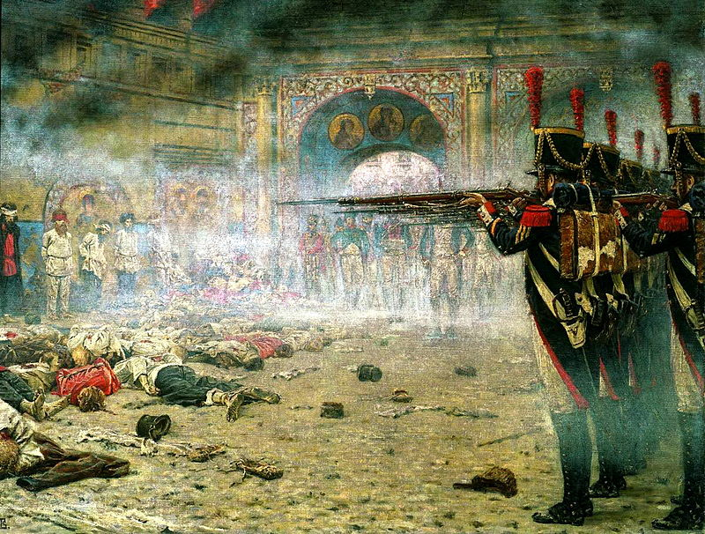
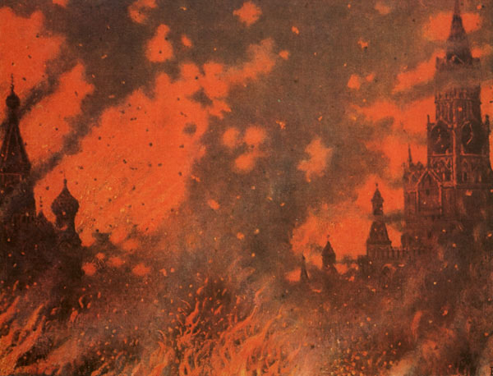
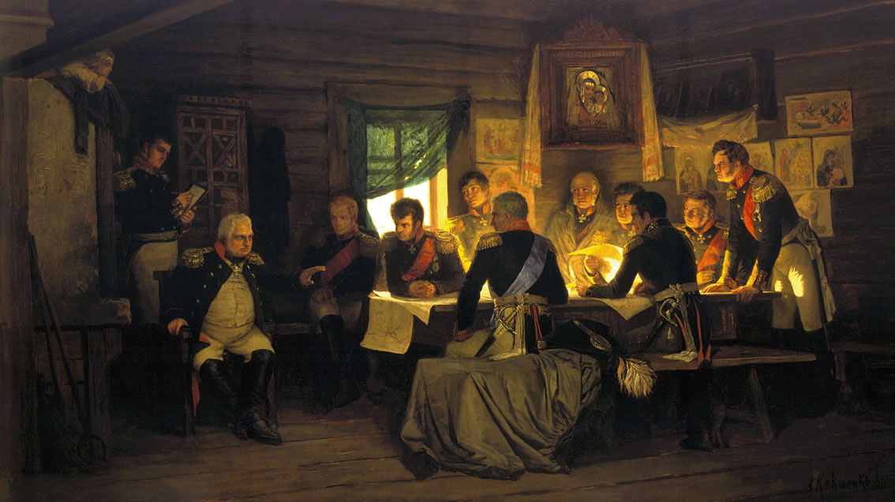
В покоренной Москве ("Поджигатели" или "Расстрел в Кремле")
Зарево Замоскворечья
Сражение при Бородино
В Городне - пробиваться или отступать?

Slide 30
В покоренной Москве ("Поджигатели" или "Расстрел в Кремле")

Slide 31
Зарево Замоскворечья

Slide 32
В Городне - пробиваться или отступать?

Slide 33
Сражение при Бородино

Slide 34
В покоренной Москве ("Поджигатели" или "Расстрел в Кремле")
Зарево Замоскворечья
Сражение при Бородино
В Городне - пробиваться или отступать?

Slide 35
Военный совет в Филях в 1812 году А.Д.Кившенко

Slide 36
В Городне - пробиваться или отступать? В.В. Верещагин.

Slide 37
В Городне - пробиваться или отступать?
В.В. Верещагин.
Военный совет в Филях в 1812 году
А.Д.Кившенко

Slide 38
Военный совет в Филях в 1812 году. А.Д.Кившенко

